Slide 1
Интеллектуальная игра-викторина

Slide 2
Правила игры
Играют четыре команды. Они выбирают, пользуясь приведенной ниже
таблицей, тему вопроса и его
стоимость.
Право ответа принадлежит команде,
первой поднявшей табличку со своим названием.
В случае верного ответа команде засчитывается количество баллов, соответствующее стоимости вопроса.
Если дан неверный ответ, то право ответа на этот вопрос переходит другой команде.

Slide 3
Дом | 10 | 20 | 30 | 40 | 50
Обычаи | 10 | 20 | 30 | 40 | 50
Народный костюм | 10 | 20 | 30 | 40 | 50
Крестьянский стол | 10 | 20 | 30 | 40 | 50
Традиции | 10 | 20 | 30 | 40 | 50

Slide 4
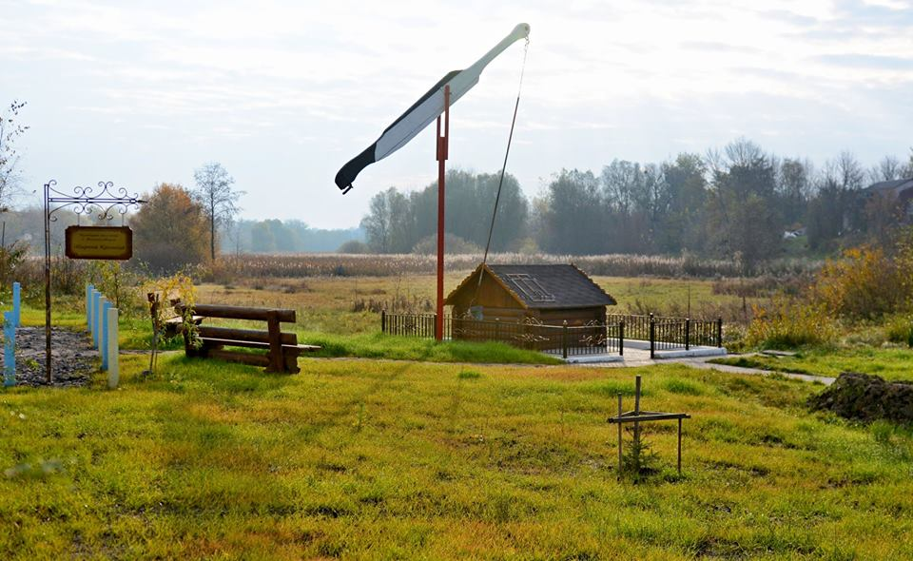
Дом
10
На улице почти перед каждой избой имелись колодцы, особенно если селение располагалось не при реке? Колодцы были двух типом: «с бараном»
либо с журавлём. Какой изображен ниже?

Slide 5
10
Дом
С рычагом, с журавлём

Slide 6
Дом
20
Как называлась комната без печей? Летом она могла служить отдельной спальней , поэтому там ставилась нарядная постель с пологом. Здесь же хранили наряды и другое ценное имущество в сундуках и коробах.

Slide 7
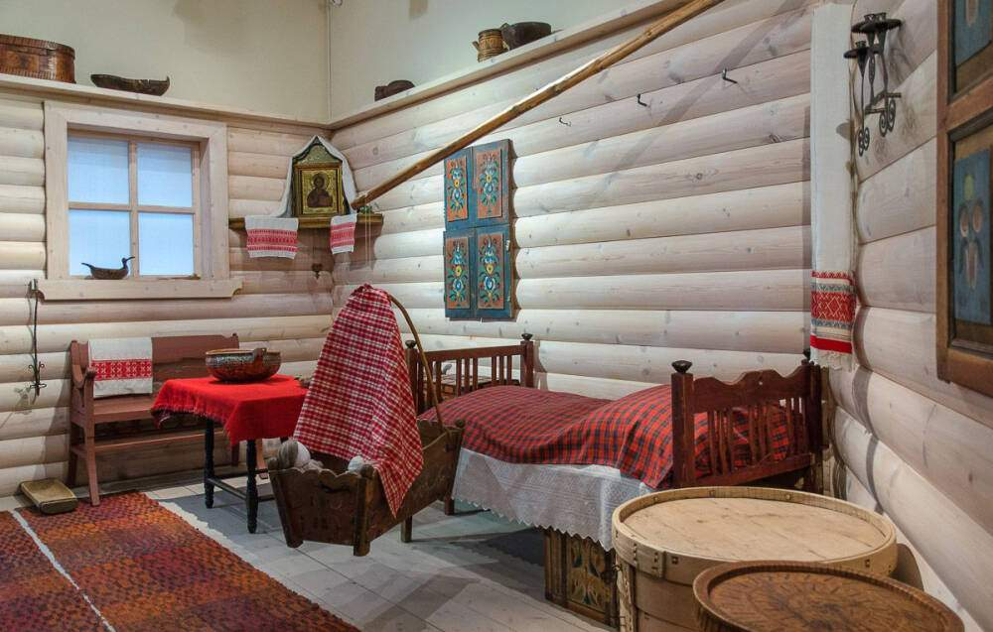
Дом
20
Горница

Slide 8
30
Дом
В Ярославских деревнях различали «избу-пряху» и «избу-непряху» Взаимное расположение печи, лавок и окон влияло на то, удобно или не удобно хозяйке прясть? Объясните, в какой избе печь стоит налево от входа, а в какой справа.

Slide 9
30
ДОМ
Изба-пряха
Изба -непряха
Печь стоит налево от входа
Печь стоит справо от входа

Slide 10
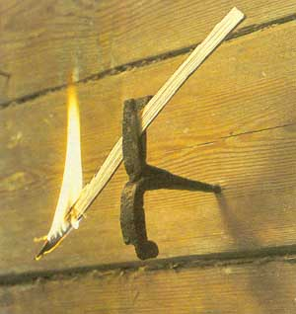
40
ДОМ
Как называется тонка щепка из березы, сосны, осины, дуба или ясеня вставленная в светцы?

Slide 11
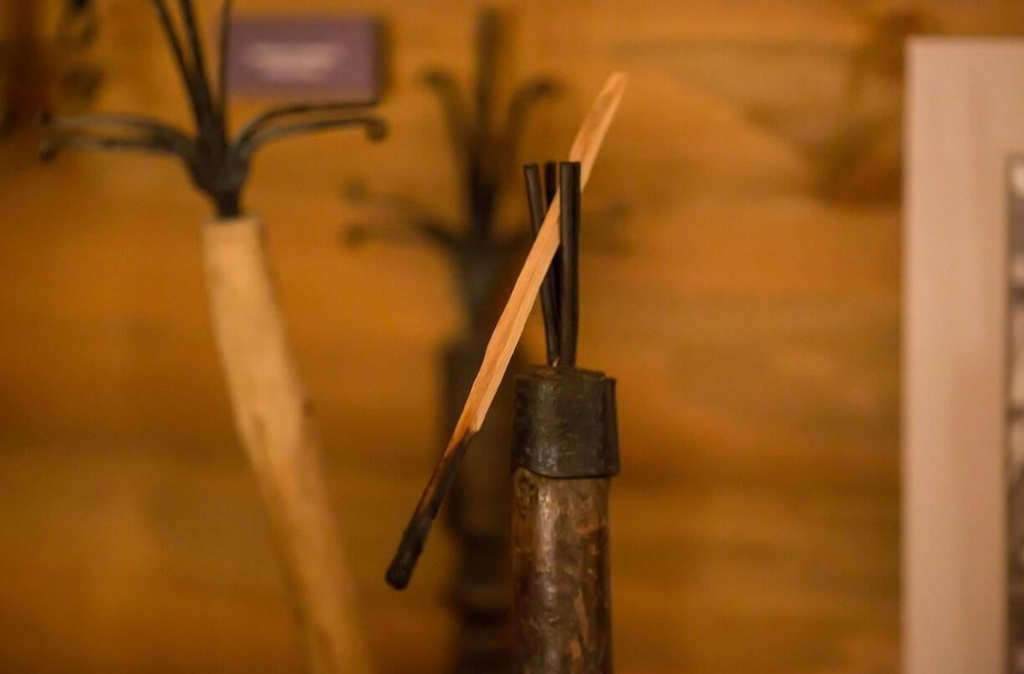
ДОМ
40
Лучина
(зачем под низ ставилалась лохань с водой?)

Slide 12
50
ДОМ
Полная энциклопедия русской жизни, охватывающая все ее сферы – религию, ведение хозяйства, воспитание детей, отношения между супругами. Одна из ее частей, как и фен-шуй, описывает как нужно обустраивать жилище

Slide 13
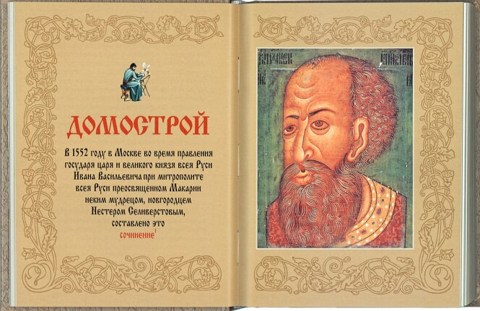
50
ДОМ
ДОМОСТРОЙ

Slide 14
10
Обычаи
Еще в XVII веке сохранялся обычай называть ребенка двойным именем, зачем?

Slide 15
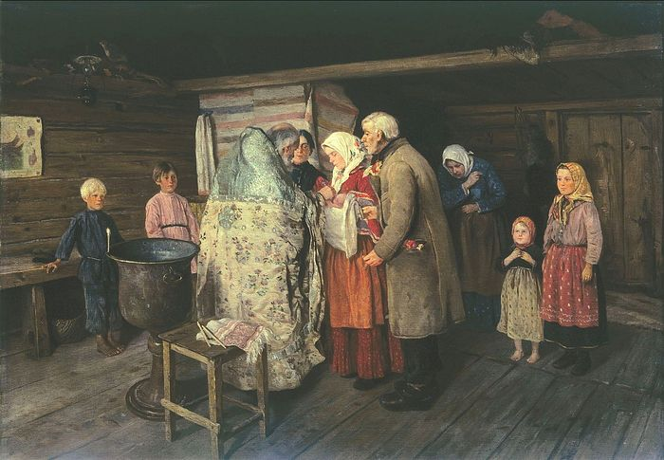
Обычаи
10
Крестильное имя хранили в тайне, дабы избежать порчи

Slide 16
20
Обычаи
Когда мальчику исполнялось три года, в день святого Симеона над ним проводили старинные обряды. Отец выводил ребенка во двор и первый раз…..?

Slide 17
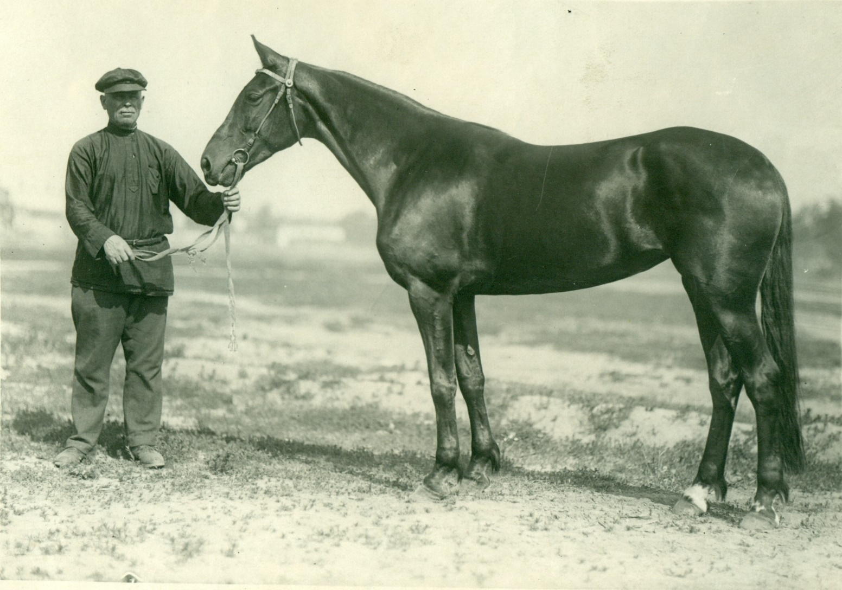
20
Обычаи
сажал в седло на лошаль

Slide 18
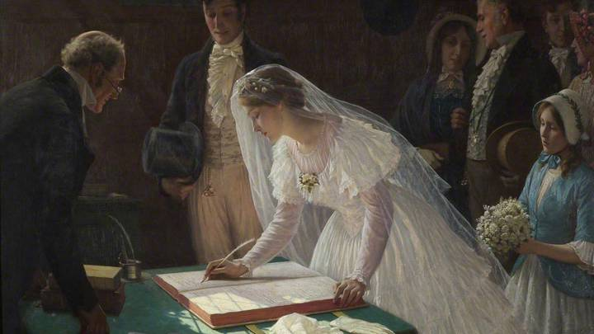
30
Обычаи
Свадебные обычаи.
Что означает пословица
«Через сноп не молотят?

Slide 19
30
Обычаи
Если в семье подрастало несколько братьев или сестер, то традиция предписывала их выпускать в самостоятельную жизнь строго по старшинству

Slide 20
40
Обычаи
Какой смысл имеет распространенный обычай перед отъездом кого-либо из членов семьи всем находящимся в доме молча посидеть на несколько мгновений?

Slide 21
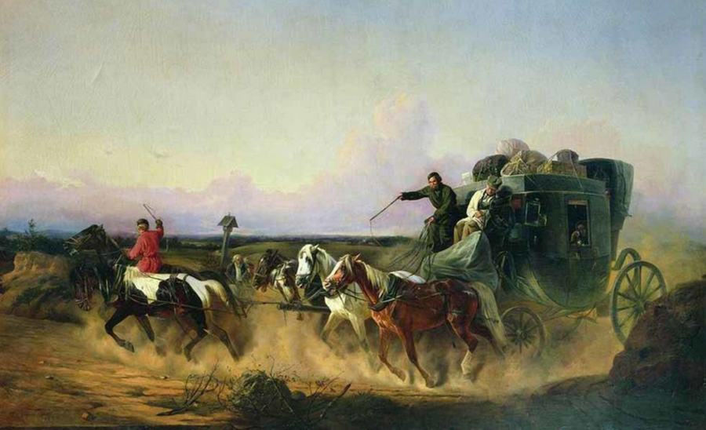
Обычаи
40
Чтобы уберечь отъезжающего от неприятностей в дороге

Slide 22
50
Обряды
«Позорнишь пряжу на Власия – будешь с деньгами на Маслену».
К Власьеву дню хорошие хозяйки старались закончить пряжу льна. Выбрав лучший моток, его выставляли на утреннюю зорьку куда? Считалось, что от этого пряжа станет белее и добротнее.

Slide 23
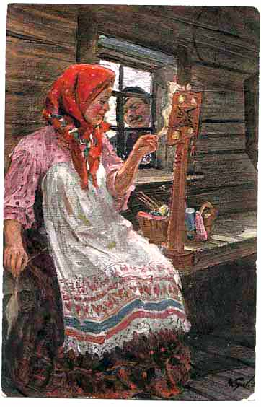
50
Обряды
на мороз

Slide 24
Народный костюм
10
Назовите правильно одежду представленную на фотографиях одним словом?

Slide 25
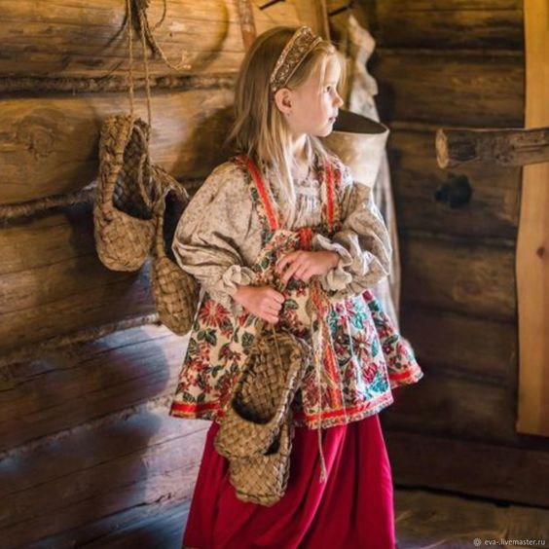
Народный костюм
10
Рубаха

Slide 26
Народный костюм
20
Нижнюю часть штанин для удобства заправляли в сапоги либо закрывали онучами, что это такое?

Slide 27
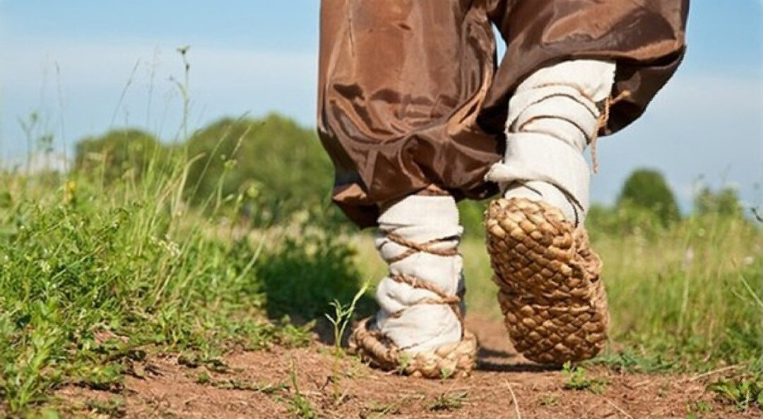
Народный костюм
20
Холщовые или теплые суконные полоски, которыми обертывают ногу

Slide 28
Народный костюм
30
Верхняя однобортная крестьянская женская одежда для праздников наподобие кофты. Особую популярность получила на Руси в XVII веке. Ее носили девушки и замужние женщины из боярских и купеческих семей.

Slide 29
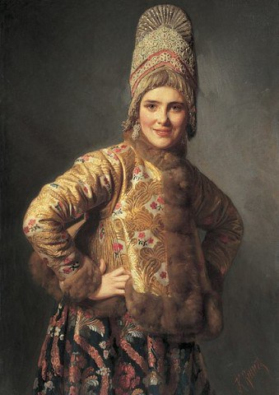
Народный костюм
30
Душегрея

Slide 30
Народный костюм
40
На гулянья и праздники женщины обували кожаные туфли. Круглоносые, на не высоком каблуке, они украшались аппликациями из сукна сафьяна, штофа, а также медными гвоздиками?

Slide 31
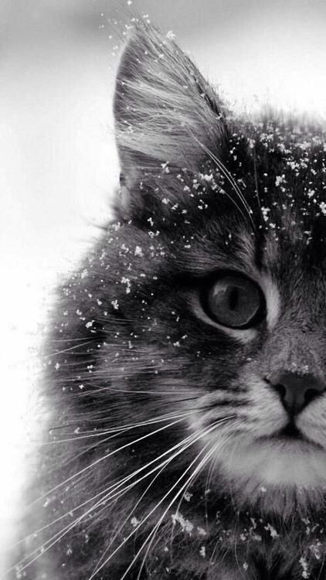
Народный костюм
40
Коты

Slide 32
Народный костюм
50
Самая распространённая зимняя одежда. Это слово было заимствовано из тюркского языка и означает - шкура или «кожаный мешок из звериной шкуры». Некоторые исследователи предлагают рассматривать это слово как древнерусское «тулово», что значит туловище.

Slide 33
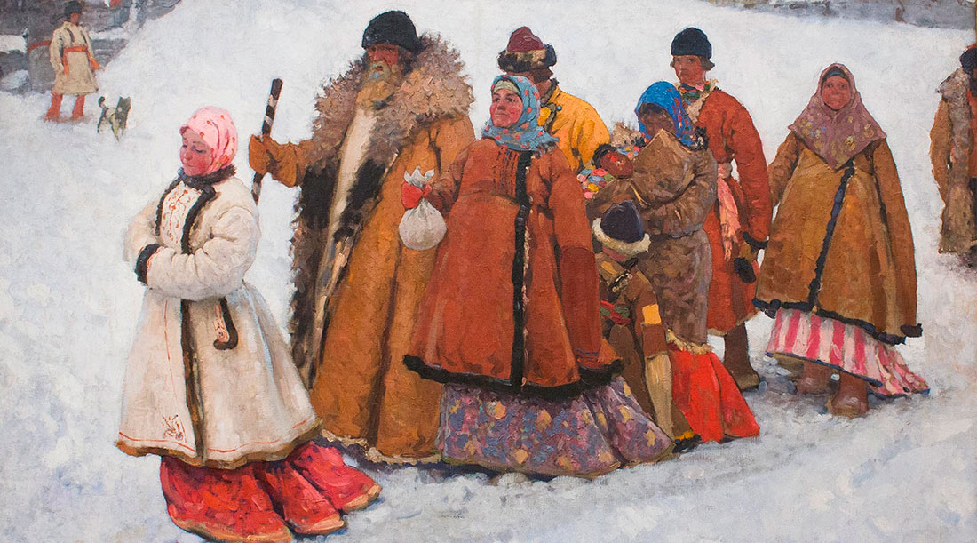
Народный костюм
50
Тулуп

Slide 34
10
Крестьянский стол
На Руси это был важнейший инструмент народного хозяйства. По форме он напоминал плоскую широкую лопату на длинном черенке.

Slide 35
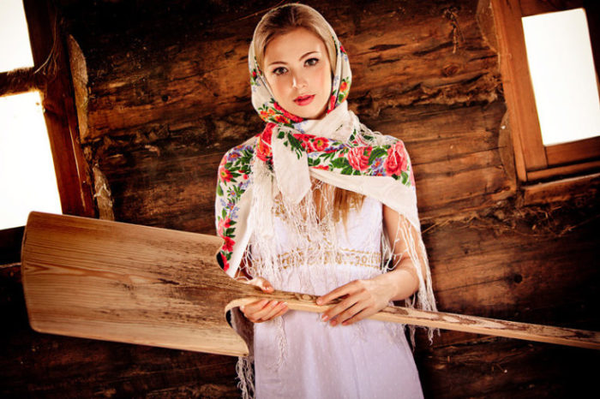
10
Крестьянский стол
Садник

Slide 36
20
Крестьянский стол
Ярославские хозяйки говорили,
«А сегодня, пироги с аминем».
С чем же предлагались пироги?

Slide 37
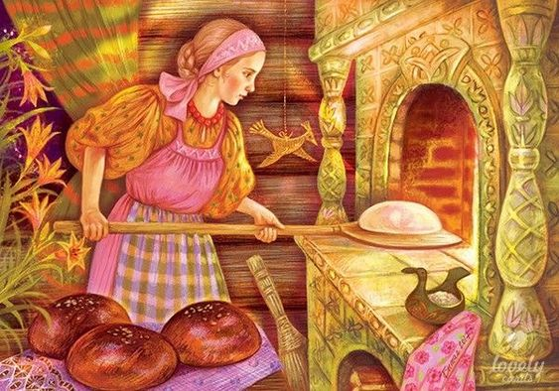
20
Крестьянский стол
Пироги без начинки

Slide 38
30
Крестьянский стол
Русский холодный суп из крошёного хлеба и репчатого лука в подсоленной воде или квасе. Иногда в неё добавляют растительное масло, сметану и яйца. Белый хлеб, искрошенный в молоко, называется «детской ….

Slide 39
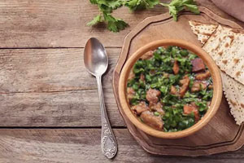
30
Крестьянский стол
ТЮРЯ

Slide 40
40
Крестьянский стол
Трудоножка – это блюдо из готовых блинов в которые добавляли начинку из рубленных яиц или пареной брюквы, свертывали в виде конвертика или трубочки и обжаривали на постном масле. Из чего были сделаны сами блины?

Slide 41
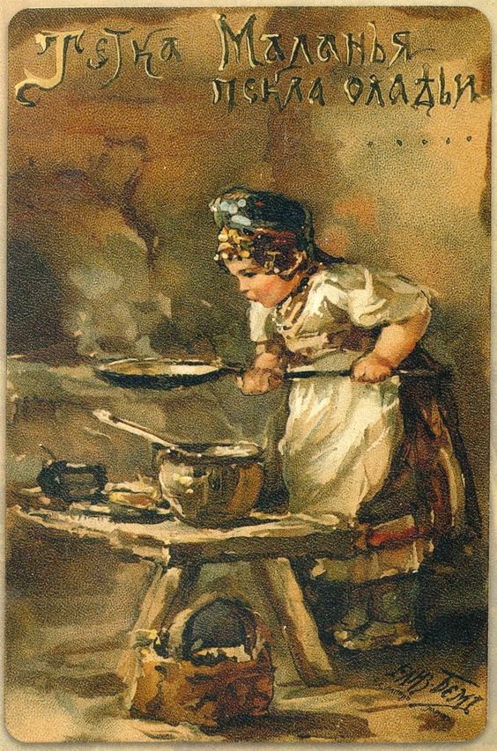
40
Крестьянский стол
Овсяная

Slide 42
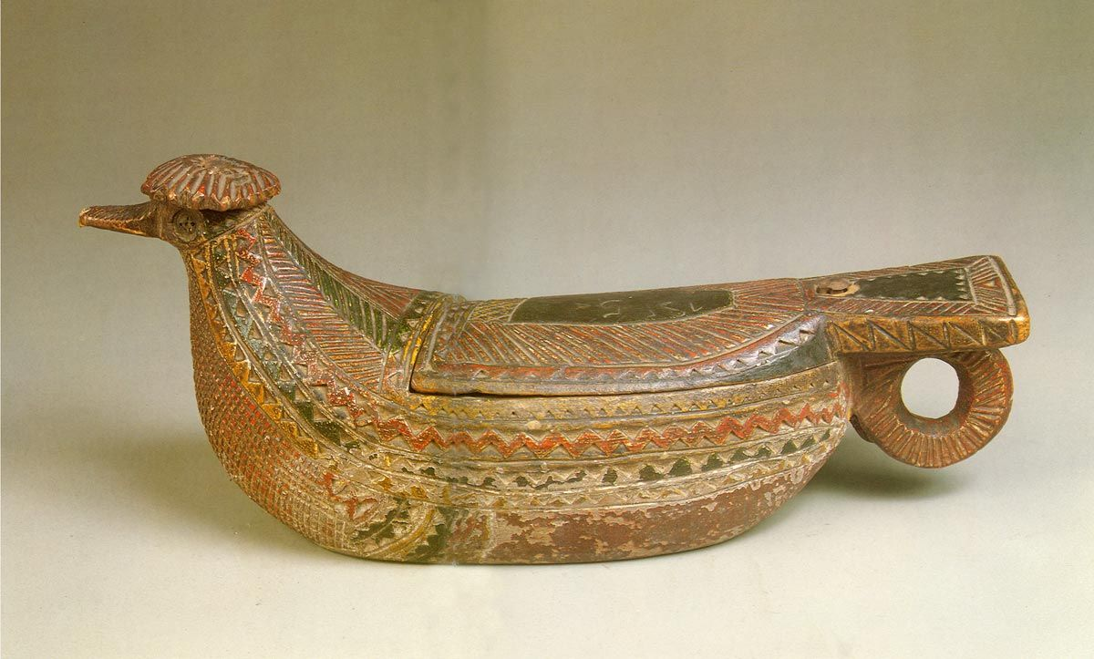
50
Крестьянский стол
Для чего использовался изображенный сосуд?

Slide 43
50
Крестьянский стол
Утка-солоница, 1815 г.

Slide 44
10
Традиции
Валуны с углублениями, напоминавшими отпечаток ступней, копыт, лап животных и птиц называют в народе «камни –следовики». В северных уездах Ярославской губернии – «деревенскими святынями». Назовите две особенности, за которые их почитали в народе?

Slide 45
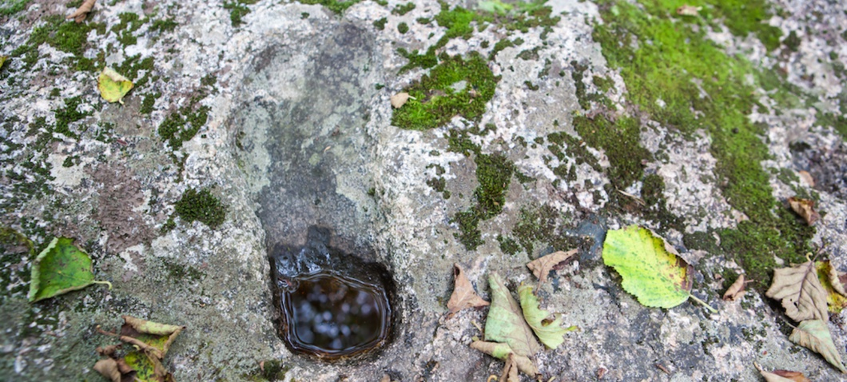
10
Традиции
Приносили исцеление от болезни
Служили «оберегами» для местных жителей

Slide 46
20
Традиции
На Русском Севере перед отъездом к венчанию при выходе невесты из родного дома она тащила за собой скатерть со стола. Зачем она это делала?

Slide 47
20
Традиции
Чтобы сестры вышли быстрее замуж

Slide 48
30
Традиции
Соседская коллективная помощь односельчан, оказавшимися в трудном положении, занимала почетное место в жизни русской деревни. Благотворительная помощь общины могла считаться только в том случае, если она была безвозмездной. Как называлась в русском селе эта традиция взаимопомощи?

Slide 49
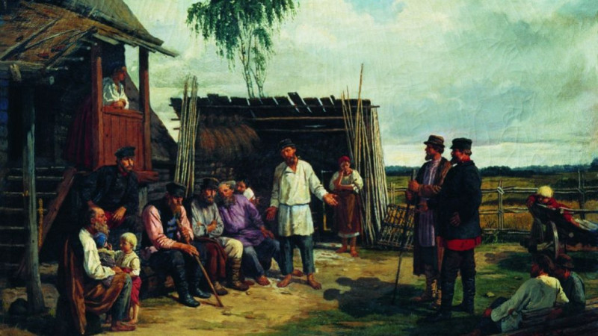
30
Что у нас над головой?
Кануны, помочи, «наряды миром»

Slide 50
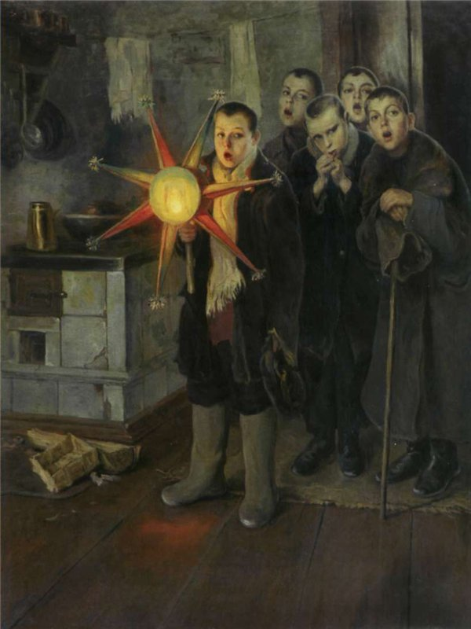
40
Традиции
«Ходить со
звездой» начинали
в какой праздник?

Slide 51
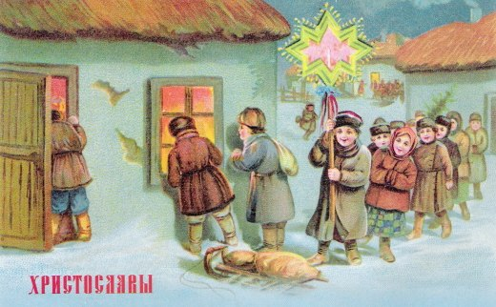
40
Традиции
Святочный обходной обряд, приуроченный к Рождеству Христову или к Крещению с исполнением колядок

Slide 52
50
Традиции
Это переходящий праздник, поэтому точной даты у него нет. Начинался он за 7 недель до Пасхи и длился 7 дней?

Slide 53
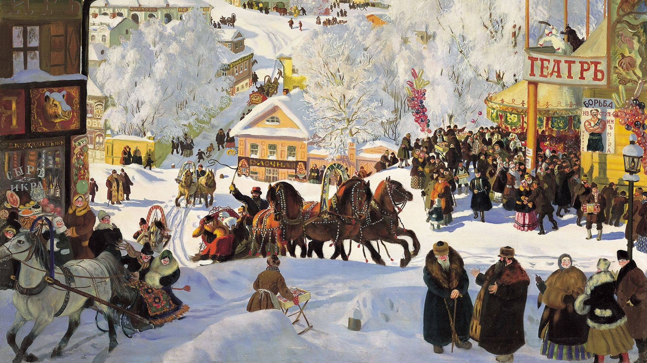
Традиции
50
Масленица

Slide 54
Интеллектуальная игра-викторина

Slide 55
МОЛОДЦЫ!

